Slide 1
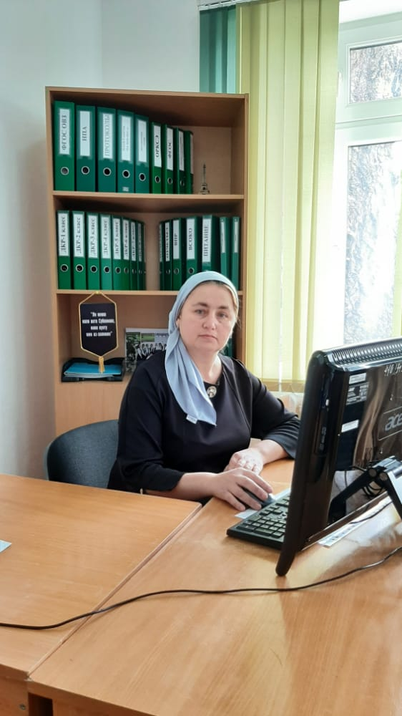
Вся гордость учителя в учениках в росте посеянных им семян. (Дмитрий Иванович Менделеев)
Notes:
Хаджиева Аминат Сайд-Мухамедовна

Slide 8
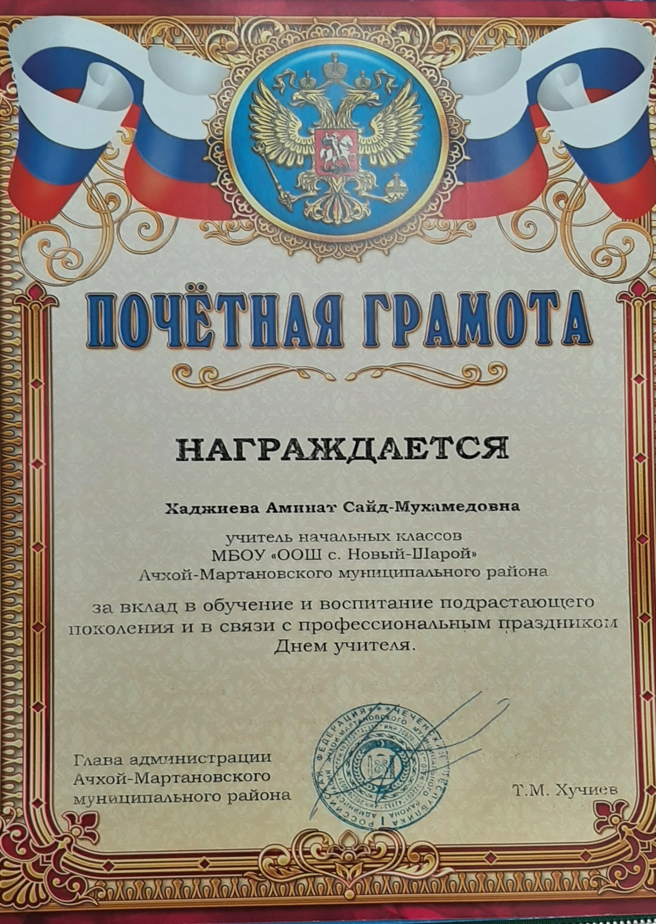

Slide 9
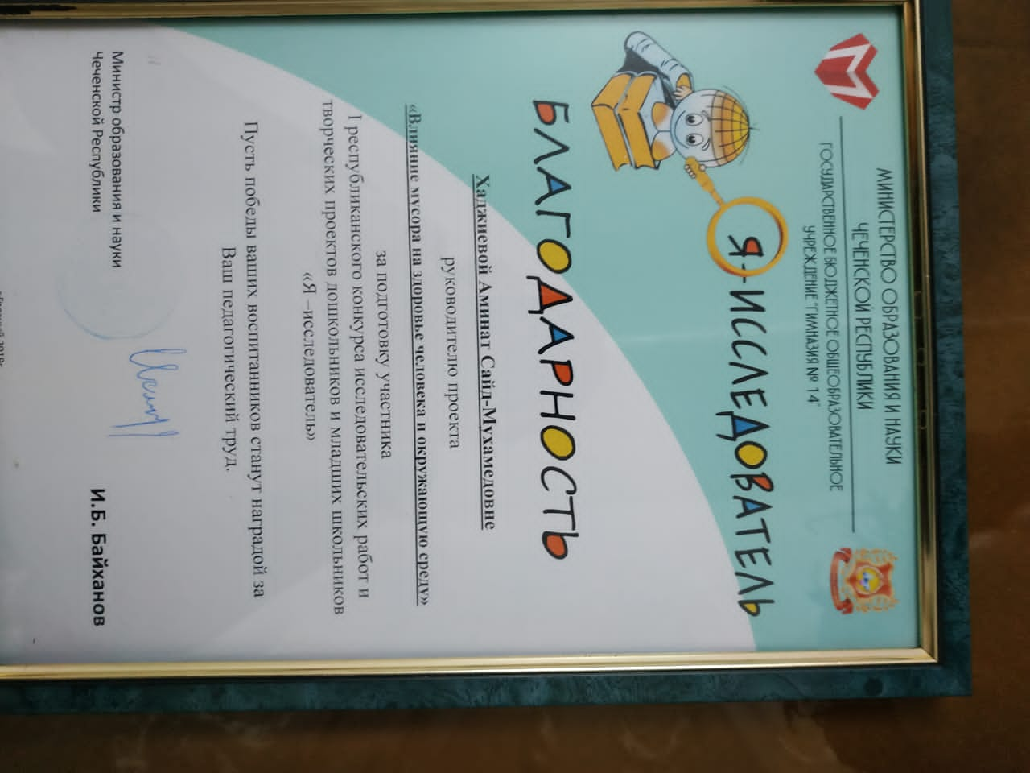

Slide 10
Проект «Юный исследователь» 2 место на региональном уровне

